Slide 1
10种猴子细粒度分类和应用
报告人：王乾
组员：任文轩、崔勇虎、袁毅、余晨阳

Slide 2
概览：
内容提纲：
1、项目简介
2、数据分析
3、数据处理
4、自建cnn模型训练和测试
5、迁移学习训练和测试
6、客户端部署和测试

Slide 3
1、项目简介
此项目选自Kaggle平台的一个公共数据集；共有10类不同猴子的图像（近1400张图像），分别率在400*300以上，且图像尺寸不一；
任务类型为细粒度分类任务，一般的图像分类（比如猫狗识别），是不同大类之间的分类，差异较大相对较好区分，而细粒度图像识别旨在细分同一大类别下的不同子类别。

Slide 4
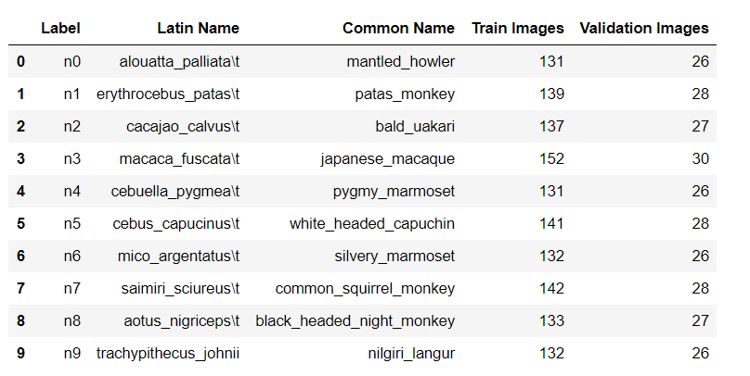
2、数据分析
项目原始数据信息
共10类猴子，训练集1370张图像，验证集共272张图像；
由于官方数据集并没有测试集，我们可以从训练集和验证集文件夹里抽取一部分图像用于测试

Slide 5
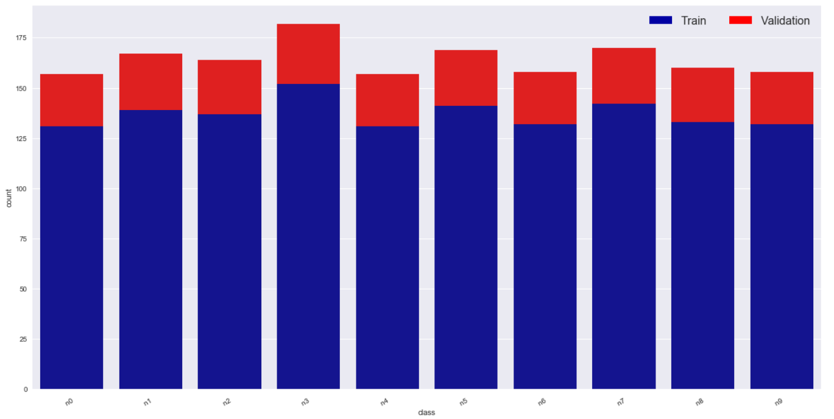
2、数据分析
各类猴子的数量分布比较均匀

Slide 6
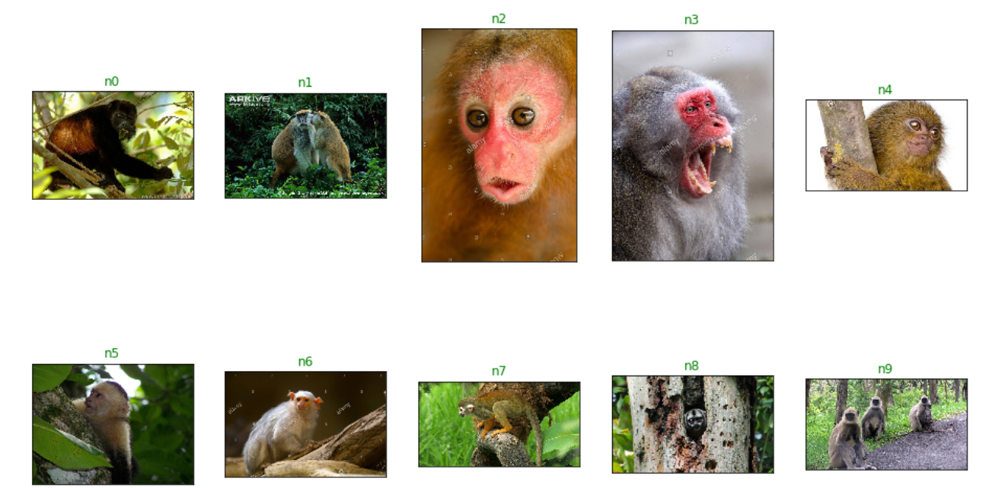
2、数据分析
可以看出十类猴子在毛色、脸型方面有较大差异；
图片中可能有多只猴子，在图像中占据的比例也不同，干扰信息较多

Slide 7
3、数据处理
由前面的数据分析可知，该数据集样本较少，且缺乏测试集
解决方案：
1 从训练集、验证集中划分一部分图像作为测试集，不参与训练
2 利用数据增强，对训练集图像进行放缩、随机裁剪、高斯噪声、色彩抖动等处理，增加训练样本数，能提高模型鲁棒性，有效缓解过拟合现象。

Slide 8
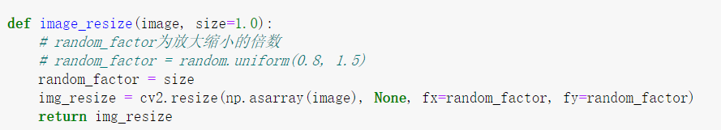
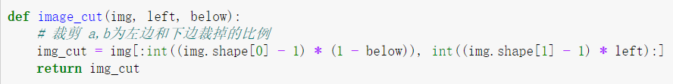
3、数据处理
放缩
随机裁剪

Slide 9
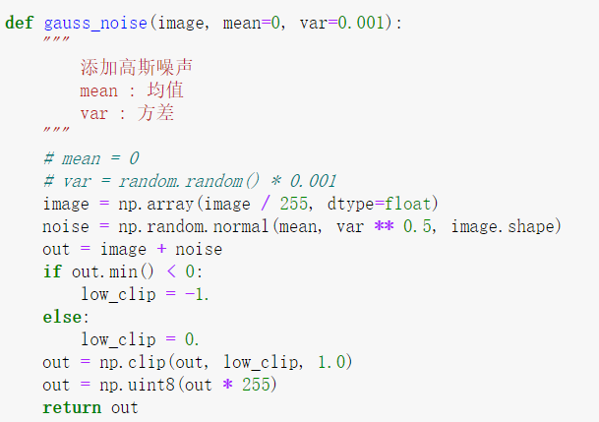
3、数据处理
高斯噪声

Slide 10
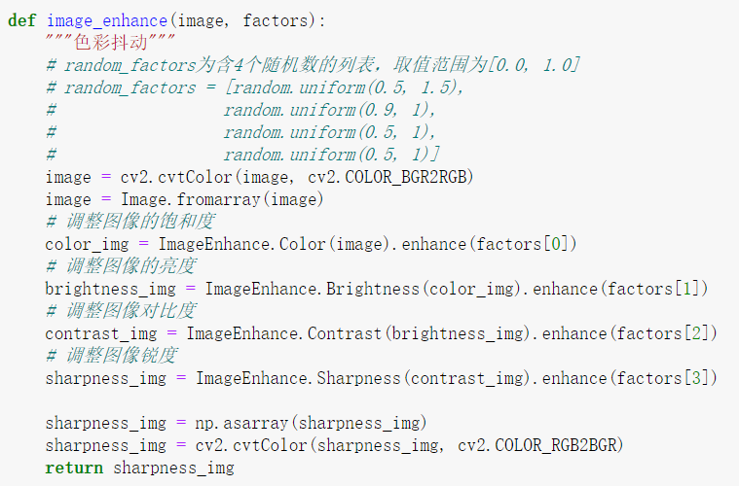
3、数据处理
色彩抖动

Slide 11
3、数据处理
色彩抖动

Slide 12
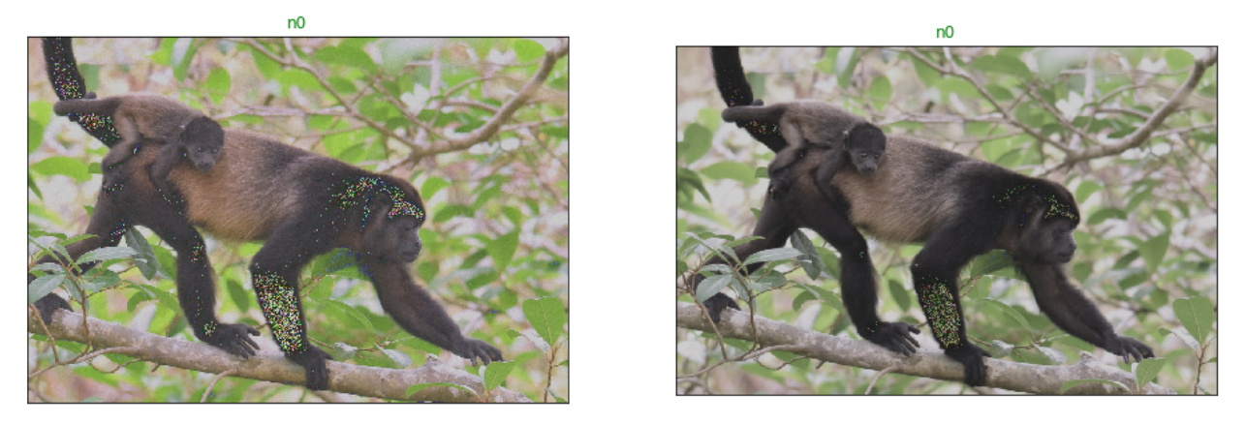
3、数据处理
增强效果如图

Slide 13
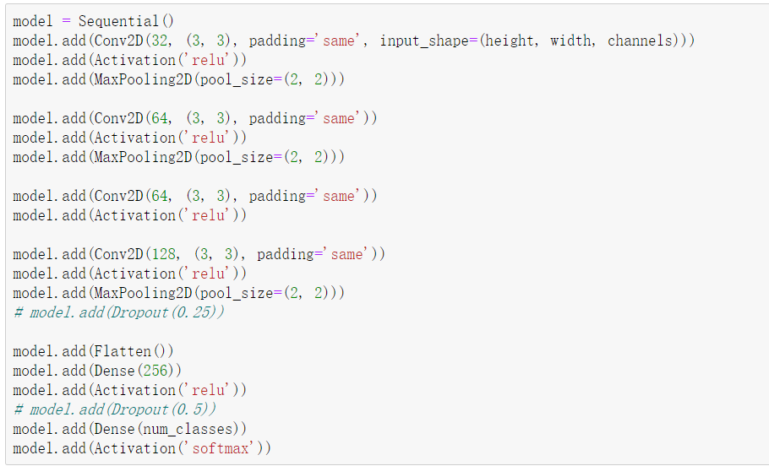
4、自建cnn模型训练和测试
网络层采用4层卷积、2层全连接；
中间层采用relu激活函数来拓展非线性假设空间，输出层使用softmax激活函数，将结果进行分类

Slide 14
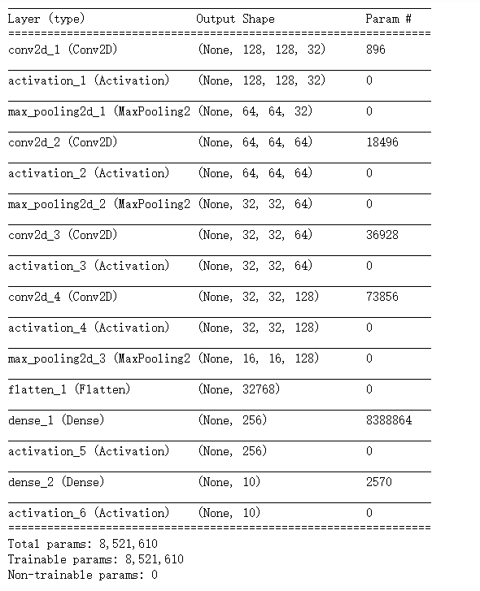
4、自建cnn模型训练和测试
各网络层信息如右图所示

Slide 15
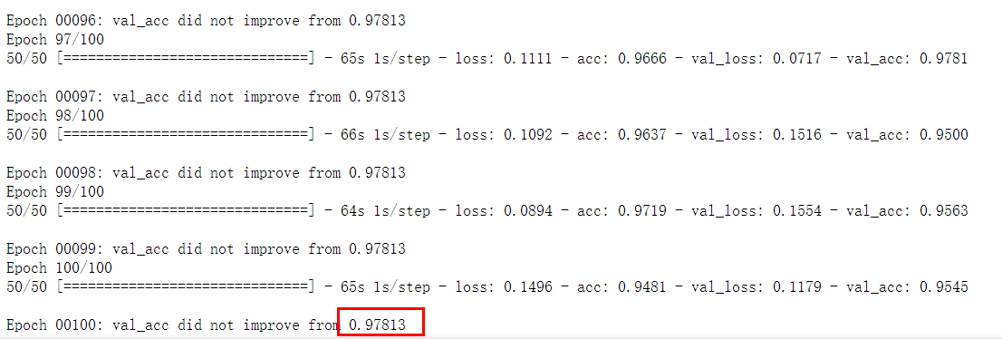
4、自建cnn模型训练和测试
经过多次调参（输入图像尺寸、迭代次数、batch大小、学习率、网络层信息等），最终跑了100个epoch，在验证集上达到了97.8%的准确率

Slide 16
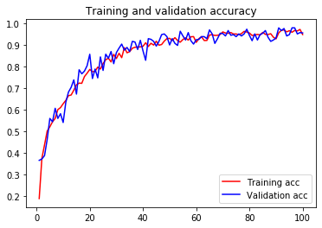
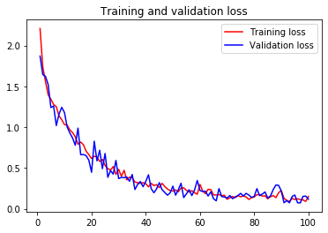
4、自建cnn模型训练和测试
其学习曲线如下
虽然波动比较大，但准确率整体呈上升趋势，损失函数呈下降趋势

Slide 17
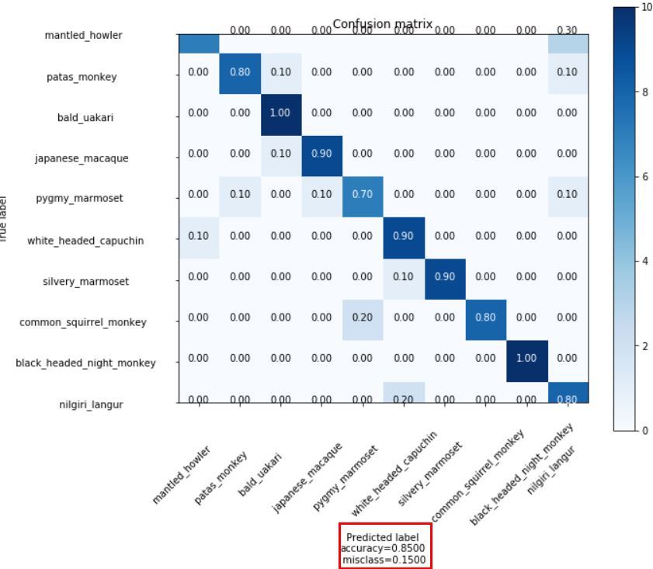
4、自建cnn模型训练和测试
利用混淆矩阵评估测试集表现：
结果并不好，只有85%的准确率，模型泛化性能很差

Slide 18
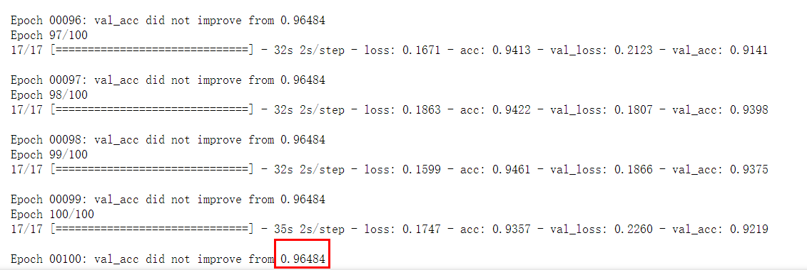
4、自建cnn模型训练和测试
同样配置下，未使用数据增强的模型，能达到96.5%的准确率，看似好像也不错

Slide 19
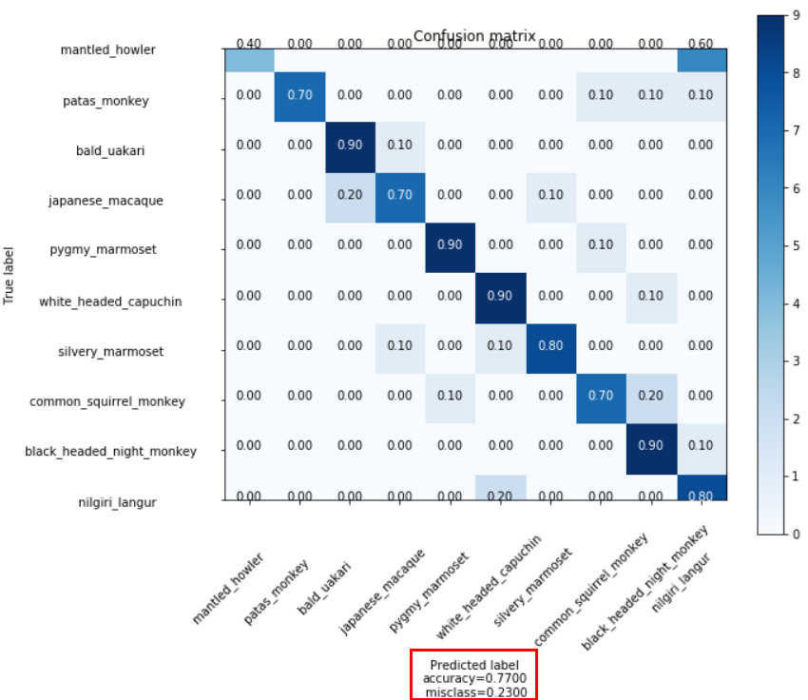
4、自建cnn模型训练和测试
然而未使用数据增强的模型，在测试集上的表现更差，只有77%
可见数据增强确实提高了模型的鲁棒性，增强了模型的泛化性能。

Slide 20
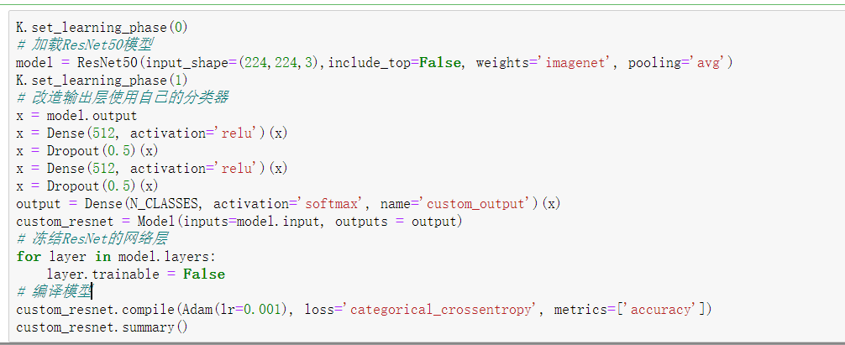
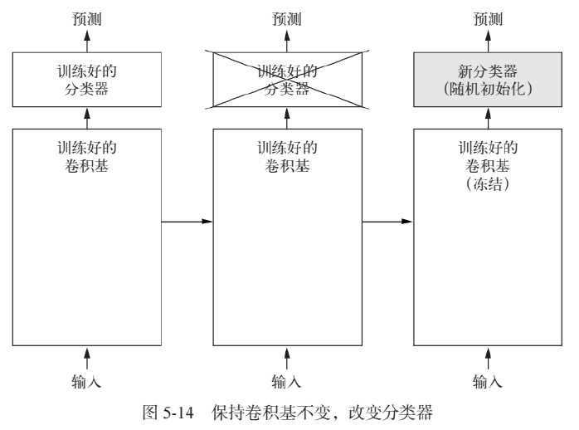
5、迁移学习训练和测试
前面的自建CNN网络，虽然能在训练集和验证集上达到97.8%的准确率，但实测效果并不好。
而且之前并没有尝试过迁移学习，所以借此机会学习使用迁移学习来训练模型

Slide 21
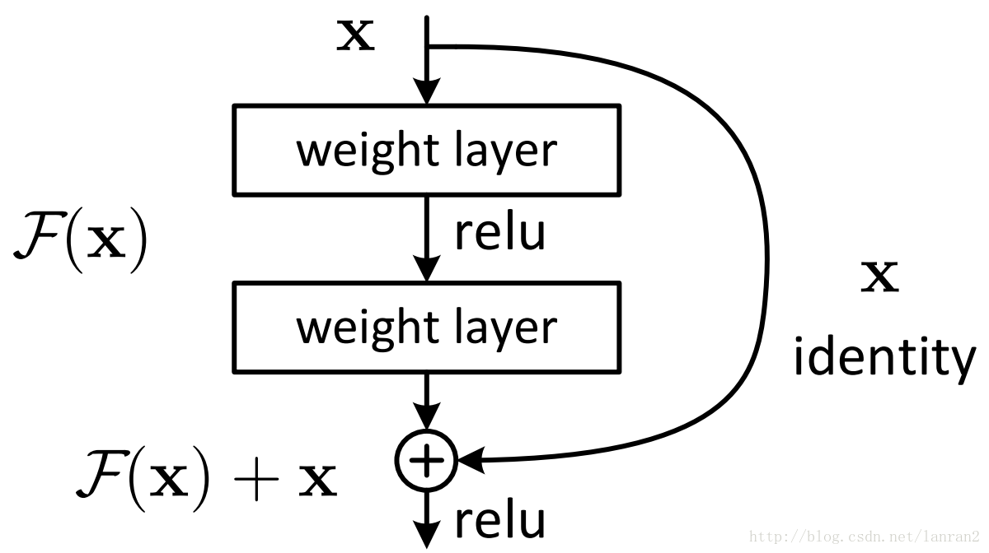
5、迁移学习训练和测试
深度残差网络Resnet-50是CNN图像识别中具有里程碑意义的一个模型，通过残差学习，解决了深度网络退化的问题（随着网络的加深，出现了训练集准确率下降的现象），很多图像识别、目标检测的框架都用到了Resnet-50
ResNet的主要思想是在网络中增加了直连通道，允许原始输入信息直接传到后面的层中，如下图所示。这样的话这一层的神经网络可以不用学习整个的输出，而是学习上一个网络输出的残差。

Slide 22
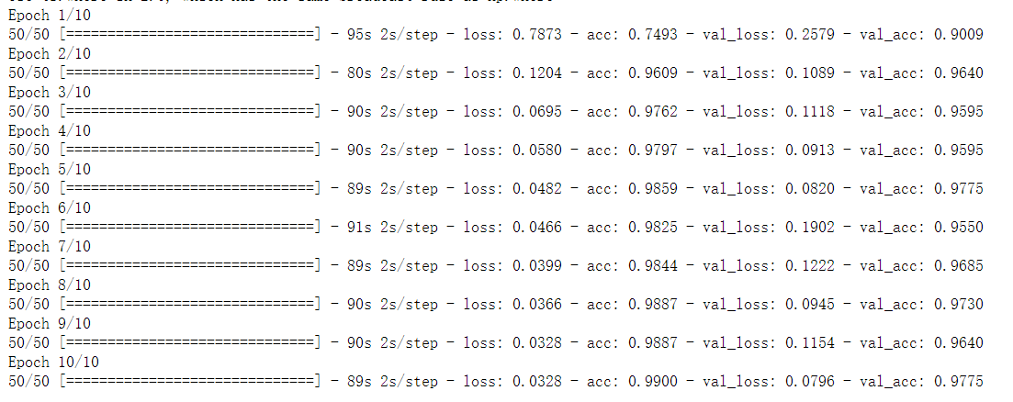
5、迁移学习训练和测试
之前自定义的cnn网络需要100个epoch才能达到97.8%的准确率，而使用ResNet-50迁移学习只需要10个epoch便能达到97.7%的准确率。

Slide 23
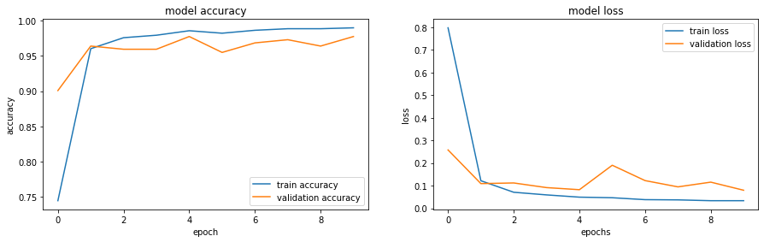
5、迁移学习训练和测试
其学习曲线如下
可以看出在训练的第二个epoch的准确率便达到了96%以上，后续训练对准确率的提升并不明显。所以总共训练了10个epoch，并选择准确率最高的模型进行保存。

Slide 24
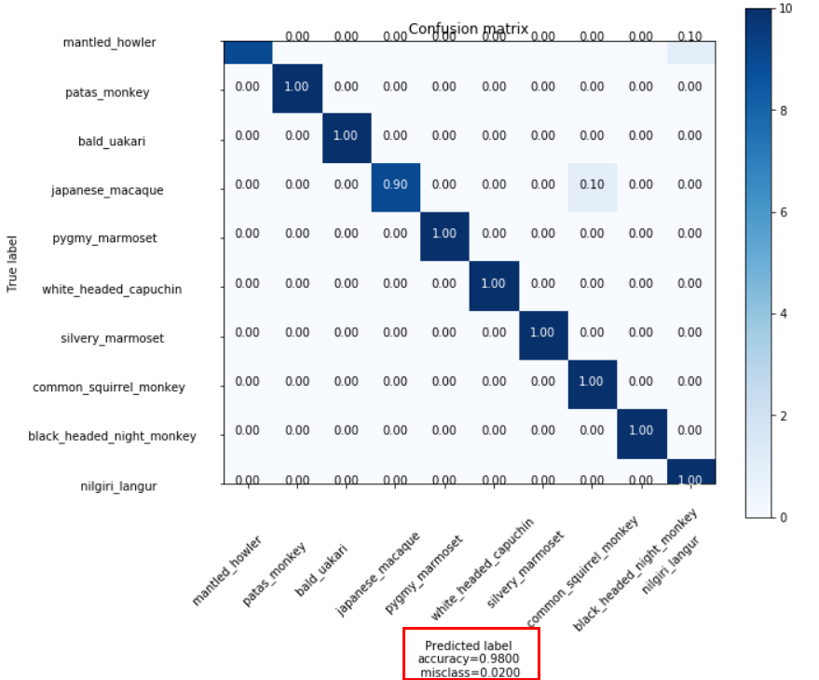
5、迁移学习训练和测试
利用混淆矩阵评估测试集表现：
结果非常好，之前自建CNN只有85%的准确率，而使用迁移学习后测试的准确率达到了98%。

Slide 25
6、客户端部署和测试
定义两个类来分别处理模型和客户端

Slide 26
6、客户端部署和测试
定义两个类来分别处理模型和客户端

Slide 27
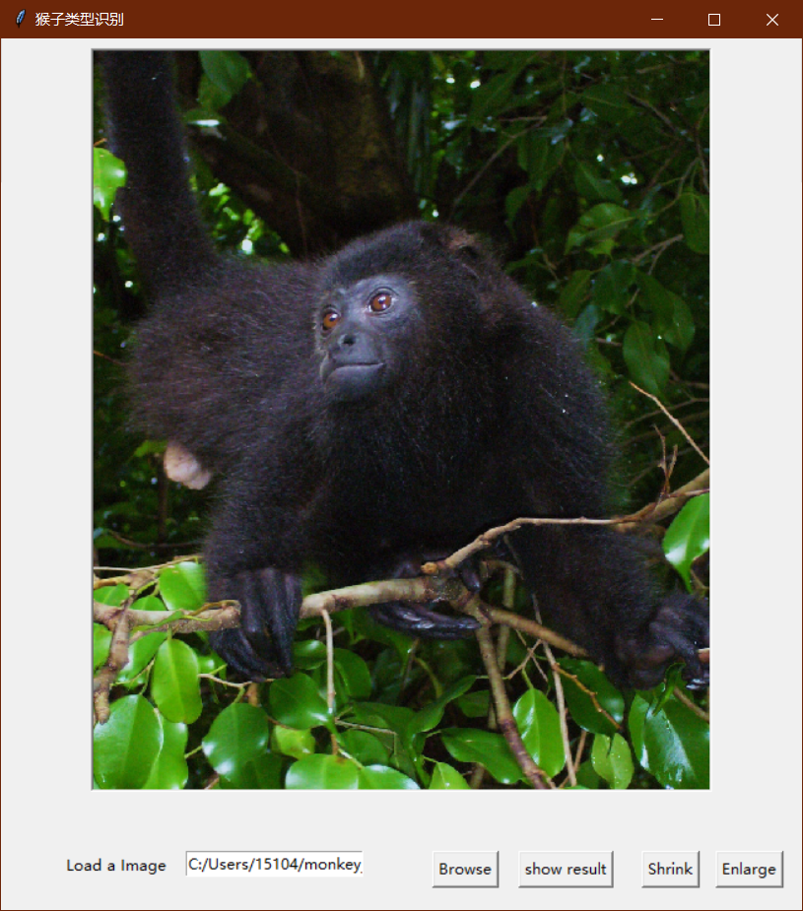
6、客户端部署和测试
我们尝试了place、pack、grid这三种布局方式；
place通过控件绝对位置来布局，控件无法随着其大小自动调整位置，放大图片时可能会遮盖一些按钮

Slide 28
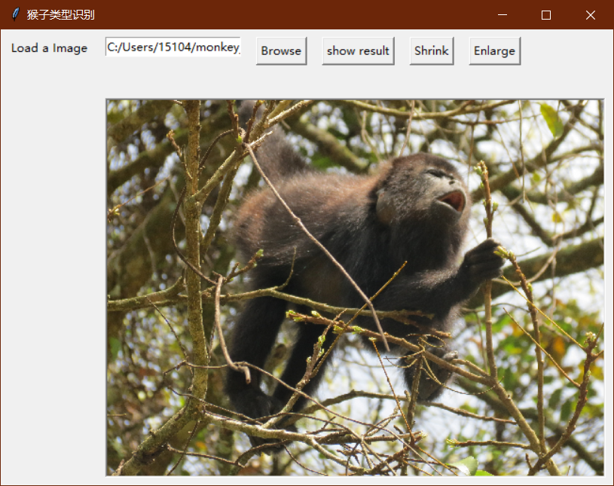
6、客户端部署和测试
pack布局最为简单，控件也可以自动调整位置，但实际用起来并不是那么好用，而且放大或缩小图片时，按钮会跟着移动，也可能会覆盖按钮

Slide 29
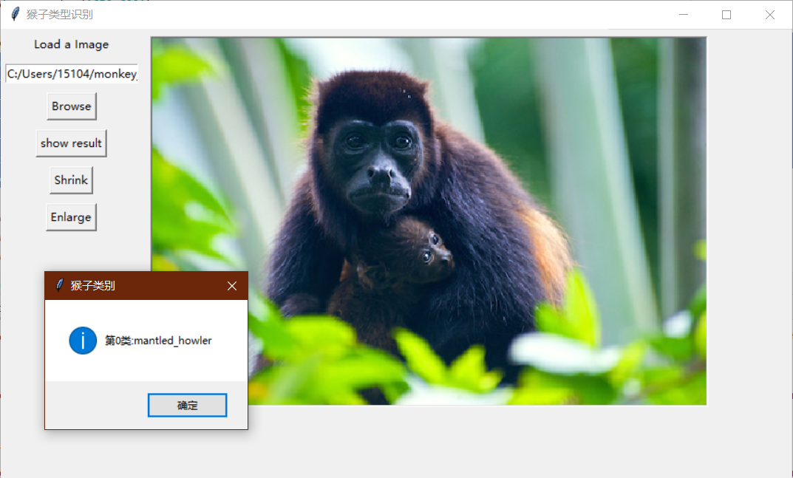
6、客户端部署和测试
而grid布局在控制细节方面比较有优势，设计的布局更加可控

